Slide 1
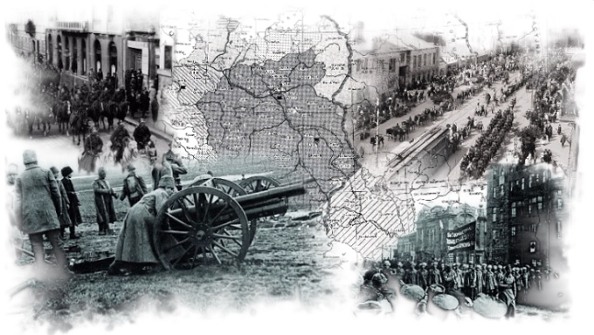
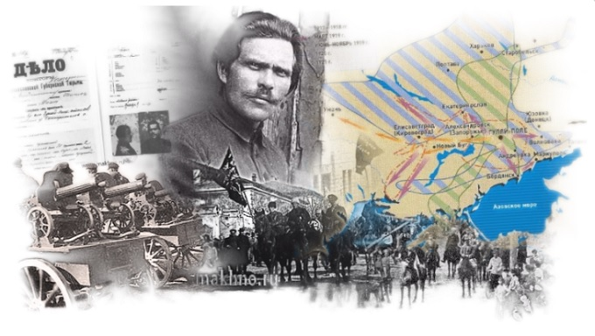
Більшовицько-російська окупація України.

Slide 2
План уроку:
1. Формування більшовицького режиму в Україні в 1919 р.
2. Суть соціально-економічних перетворень більшовиків. «Воєнний комунізм» .
3. Антибільшовицький опір в Україні.
4. Червоний терор в Україні в 1919 році.

Slide 3
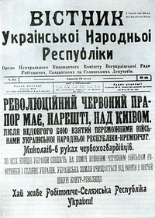
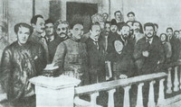
1. Формування більшовицького режиму в Україні в 1919 році.
На початку січня 1919 р. Тимчасовий робітничо-селянський уряд України встановив нову назву держави – Українська Соціалістична Радянська Республіка (УСРР) – та переїхав з Харкова до Києва.
Члени Тимчасового робітничо-селянського уряду України. 1919 р.

Slide 4

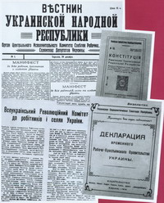
29 січня 1919 р. Тимчасовий робітничо-селянський уряд було перейменовано на Раду Народних Комісарів.
Головою Раднаркому та наркомом іноземних справ став Християн Раковський.
Для придушення опору противників радянської влади було створено Всеукраїнську надзвичайну комісію (ВУНК), народні суди та революційні трибунали, робітничо-селянську міліцію.
Більшовики не наважились на вибори до рад, а натомість створили революційні й військово-революційні комітети для управління на місцях.

Slide 5
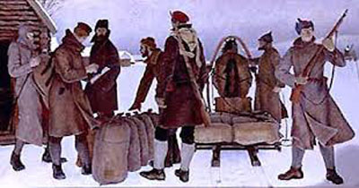
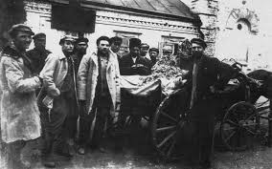
Створення комнезамів. Для зміцнення свого режиму на селі більшовики створювали з найбідніших селян комітети незаможників (комнезами).
Вони повинні були доповідати державним службовцям і членам продзагонів про те, хто із селян має запаси хліба і де їх ховають.
У 1919 р. комнезами почали створюватися в українських селах.

Slide 6
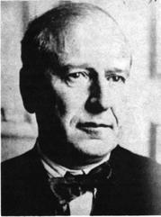
Постать в історії
1873-1941
Голова Ради народних комісарів і народний комісар зовнішніх справ УСРР протягом 1919-1923 рр.
Румунський підданий, у 1917 р. емігрував до Росії і став членом більшовицької партії.
З 23 травня до 7 жовтня 1918 р. був головою делегації РРФСР з Українською державою, оскільки за умовами Брестського миру радянська Росія мала підписати мирну угоду з УНР, зокрема щодо кордонів між державами, однак домовленостей досягнуто не було.
25 січня 1919 р., після встановлення в Україні радянської влади, був призначений головою Раднаркому і наркомом зовнішніх справ УСРР.
У 1922 р. критикував Й.Сталіна, який тоді був наркомом національностей РРФСР, за втручання у внутрішні і зовнішні справи УРСР, а при створенні СРСР, відстоював конфедеративну форму державного устрою, зі збереженням за національними республіками права на самостійні дипломатичні зв’язки й зовнішню торгівлю.
ХРИСТИЯН ГЕОРГІЙОВИЧ РАКОВСЬКИЙ

Slide 7
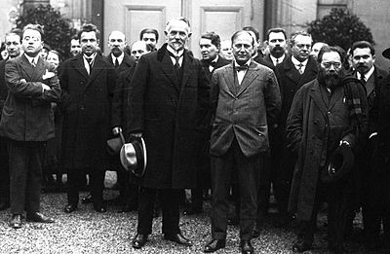
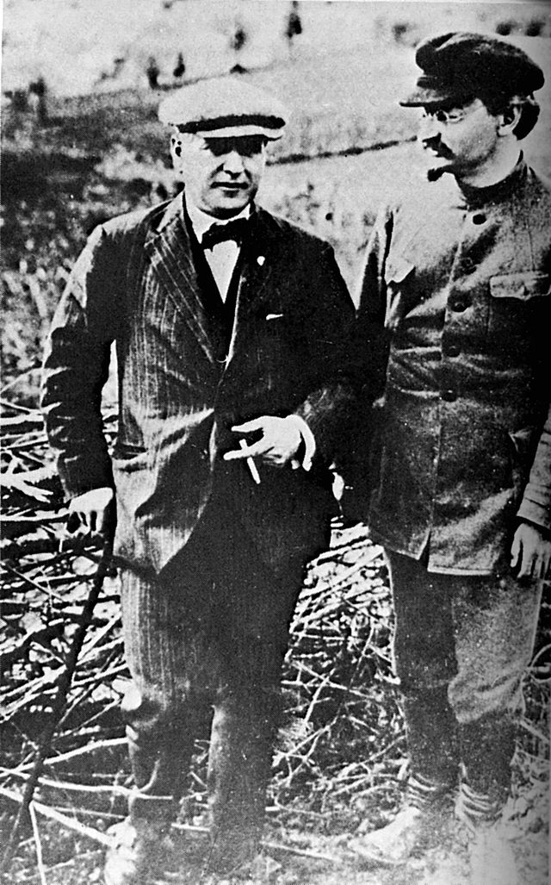
Сприяв відкриттю повноважних дипломатичних представництв (дипломатичних місій) УСРР за кордоном ( в РРФСР, Польщі, Австрії, Туреччині, Литві та Латвії), які окрім власне дипломатичних виконували функції торговельних представництв; проіснували до утворення у 1932 р. загальносоюзного наркомату зовнішніх справ.
У червні 1923 р. з ініціативи Х. Раковського було прийнято постанову ЦК КП(б)У, згідно якої іноземні компанії могли відкривати свої філіали в УСРР лише за згодою української, а не загальнорадянської влади. Однак це рішення за місяць було скасоване.
У 1923-1925 рр. був послом ССРР спочатку у Великобританії, а у 1925-1927 рр. – у Франції. У 1928 р., після повернення у Москву, почав формувати опозицію і був виключений з більшовицької партії і відправлений у заслання; у 1934 р. підкорився партійній дисципліні і повернувся в Москву, але у 1936 р. був знову заарештований за шпигунську діяльність і в 1941 р. розстріляний.
Х. Раковський в Парижі. 1924

Slide 8
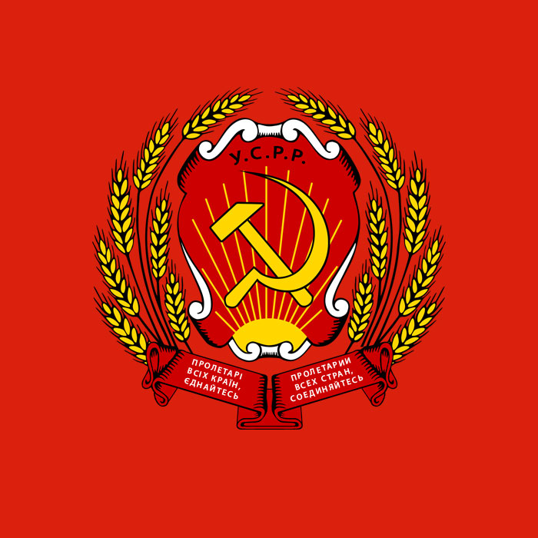
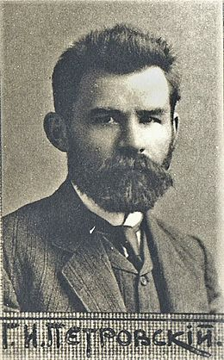
10 березня 1919 р. у Харкові пройшов ІІІ з´їзд Рад, на якому було ухвалено Конституцію УСРР.
Також було обрано Центральний виконавчий комітет (ЦВК) України
на чолі з Григорієм Петровським.

Slide 9
2. Суть соціально-економічних перетворень більшовиків. «Воєнний комунізм» .
1 червня 1919 р. було опубліковано декрет ВЦВК, згідно з яким РСФРР та УСРР об´єднували:
військові організації та командування;
ради народного господарства;
управління залізничним транспортом;
наркомати фінансів;
наркомати праці.
14 червня 1919 р.ЦВК рад України схвалив декрет про утворення “воєнно-політичного союзу.”

Slide 10
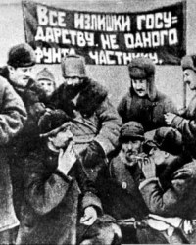
“Воєнний комунізм”
«Воєнний комунізм» - система надзвичайних заходів керування економікою, що проводилася більшовиками в 1918-1921 pp. (з 1919 р. - в Україні).

Slide 11
“Воєнний комунізм”
Запровадження загальної трудової повинності
Націоналізація всіх підприємств
Заборона приватної торгівлі
Мілітаризація праці
Продовольча розверстка
Карткова система постачання міського населення

Slide 12
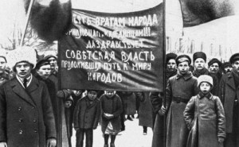
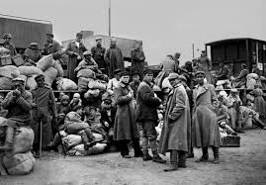
Націоналізація промисловості.
Держава намагалася взяти важелі керування пріоритетними галузями у свої руки.
Була встановлена державна монополія на торгівлю найважливішими товарами - цукром, чаєм, сіллю, вугіллям, металом тощо.
Приватні підприємства, які ще не були націоналізовані, повинні були дотримуватися цін, установлених Раднаркомом РСФРР.

Slide 13
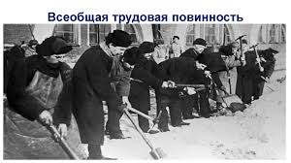
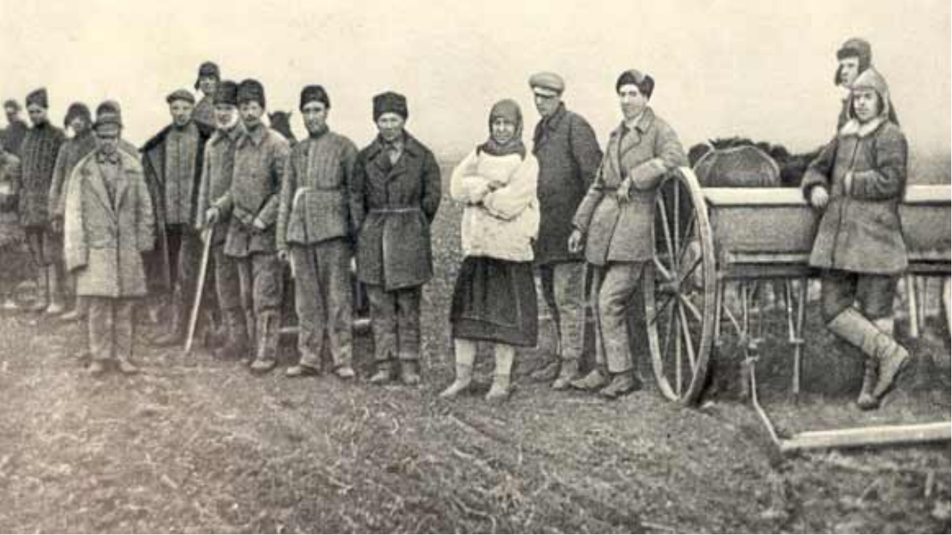
Трудові відносини.
Більшовики ввели загальну трудову повинність, трудову мобілізацію.
Щоб змусити людей працювати, вони дорівняли робітників до солдатів в армії.
Запроваджувалися мілітаризація праці, примусова праця «буржуазних елементів».

Slide 14
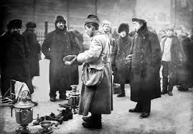
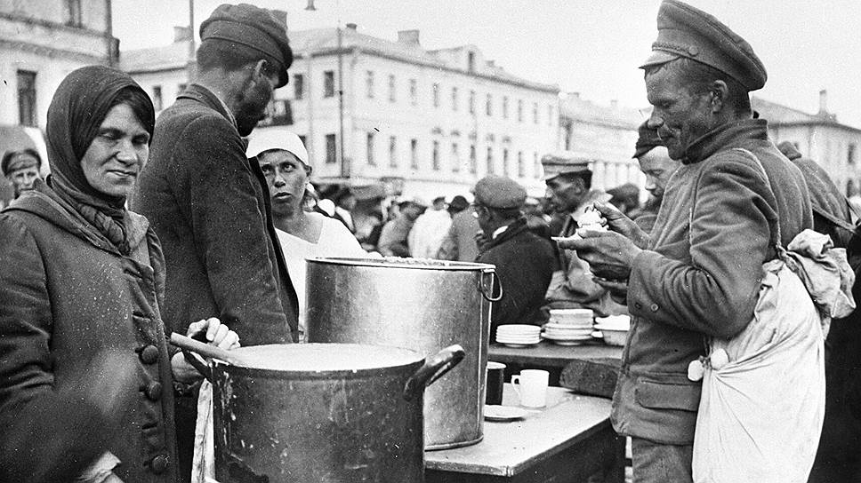
Торгівля та фінанси.
При «воєнному комунізмі» торгівля була заборонена,
здійснювався прямий продуктообмін;
скасовувалася оплата за паливо, житло, транспорт тощо;
влада намагалася повністю скасувати гроші;
вводилася карткова система розподілу товарів і продуктів.

Slide 15
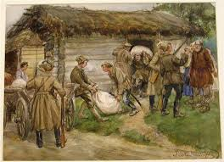
Політика «воєнного комунізму» на селі.
У ході здійснення політики «воєнного комунізму» заборонялася оренда, наймана праця, робилися спроби запровадити колективні форми господарства (комуни).

Slide 16
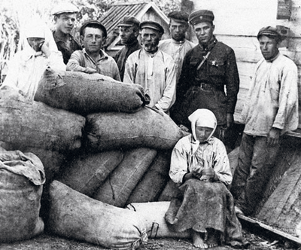
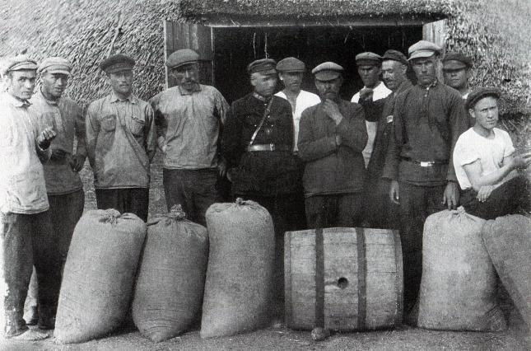
Продовольча диктатура. Більшовицький режим увів продовольчу диктатуру.
Влада поклала обов'язки на селян у примусовому порядку здавати запаси зерна та інших сільськогосподарських товарів за державними (украй низькими) розцінками, а ринкова торгівля цими товарами заборонялась і розглядалась як спекулятивна.
Така політика здобула назву «продовольча розкладка» - «продрозкладка».
Це була фактична конфіскація товару в селян.
Для вилучення продовольства створювалися спеціальні «продовольчі загони» (продзагони).

Slide 17
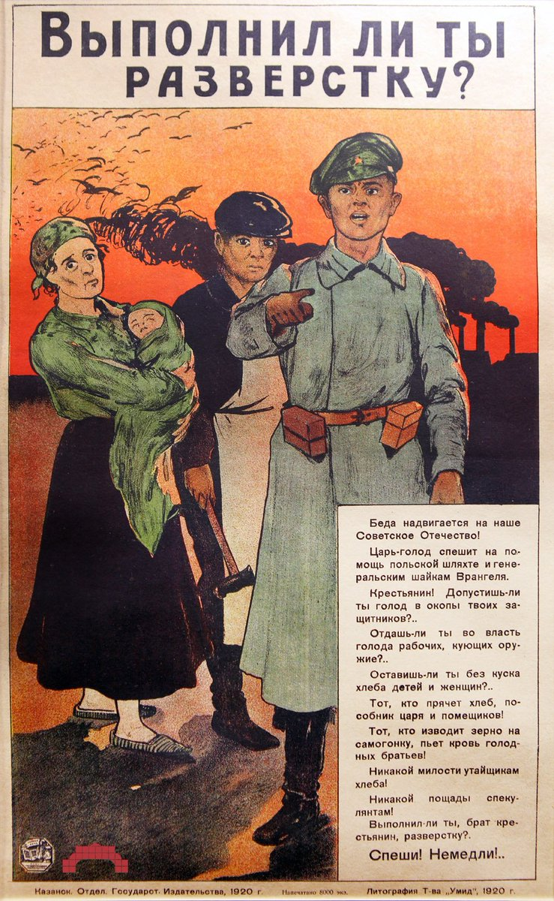

Slide 18
3. Антибільшовицький опір в Україні.
Повстання отамана Д. Зеленого (Терпила):
В квітні 1919 року, спираючись на підтримку населення Терпило розпочав боротьбу з російською комуністичною окупаційною владою, яка ще в березні оголосила його поза законом.
Він займає Трипілля та вбиває там більшовицьких агітаторів.

Slide 19
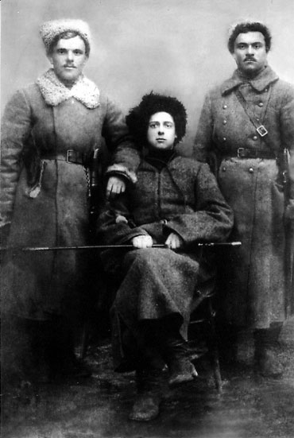
«Ми домагаємося такого: — Україна мусить бути незалежною…».
Зелений воював проти більшовиків на території Васильківського, Фастівського, Ржищевського, Обухівського та Переяславського повітів сучасної Київської області, а також на території Чернігівської, Полтавської і Подільської губерній.
У Переяславі 15 липня 1919 р. отаман Зелений урочисто, в присутності місцевого люду та свого війська, скасував Переяславську угоду 1654 року про «возз'єднання» з Московією. В цей час його сили вимірювались близько 30 тисяч козаків і старшин.

Slide 20
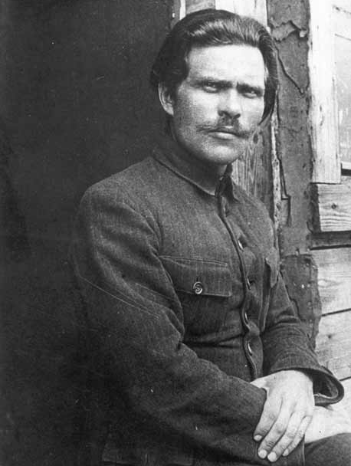
У квітні 1919 р. проти влади виступили численні загони Нестора Махна.
Спроба більшовицьких органів влади втілити «політику воєнного комунізму» привела до антибільшовицьких настроїв у махновських військах.
Однак більшовики не наважились вжити каральних заходів проти «батька», який своїми силами утримував денікінців між Маріуполем і Волновахою.

Slide 21
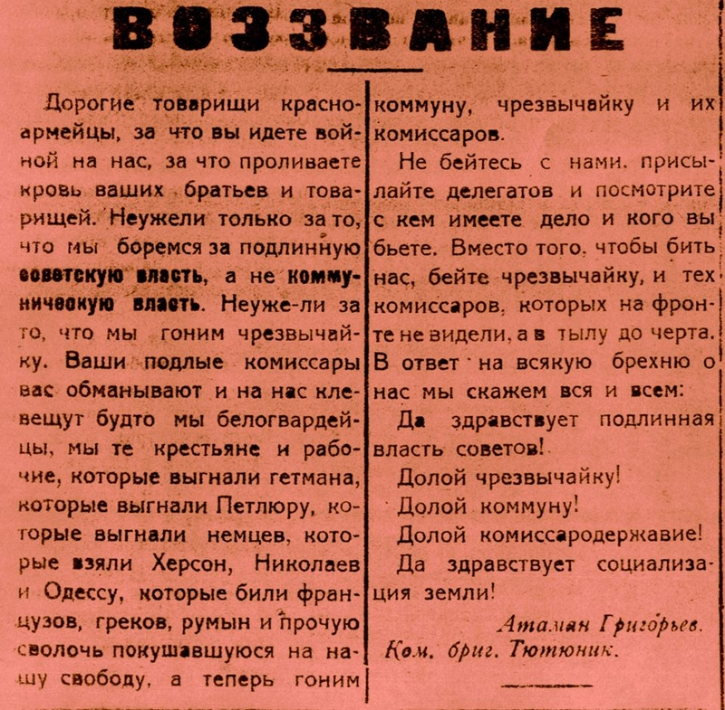
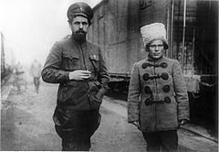
Наймасштабнішим був виступ отамана Никифора Григор´єва.
У травні 1919 р. Григор´єв звернувся з маніфестом “До українського народу”, в якому закликав боротися проти комун.
З великими труднощами більшовикам вдалося розгромити григор´євців

Slide 22
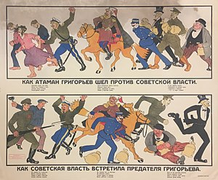
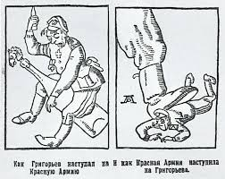
Робота з карикатурами

Slide 23
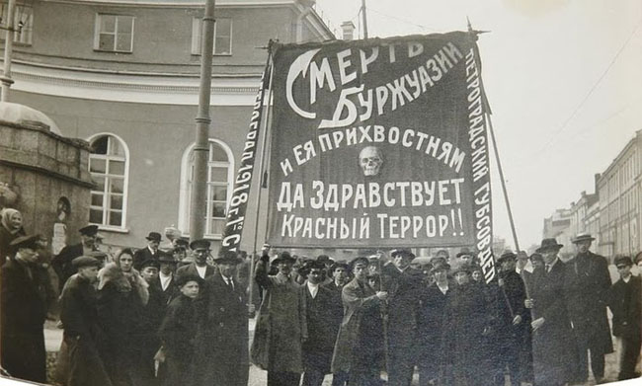
4. Червоний терор в Україні в 1919 році.

Slide 24
Робота над документом:
Харків. Під час перебування більшовиків у Харкові панував такий терор, що чимало людей втрачало глузд від усіх пережитих кошмарів. Особливим бузувірством вирізнявся комісар Саєнко, на щастя, спійманий добровольцями. Розстрілювали безпощадно, не виключаючи жінок і дітей.
На двох вулицях і в підвалах деяких будинків були вириті коридори, до кінця яких ставили розстрілюваних і, коли вони падали, їх присипали землею. На другий день на тому ж місці розстрілювали наступних, потім знову присипали землею і так доверху. Потім починався наступний ряд цього ж коридору. В одному з таких коридорів лежало до 2 000 розстріляних.

Slide 25
Робота над документом:
Одеса. У підвалах одеської Надзвичайки знайдені знаряддя тортур, багато трупів замучених. Серед знарядь катувань привертають увагу особливо влаштовані ланцюги для розтягування кінцівок. Англійське командування привело в катівні Надзвичайки команди своїх кораблів. Знаряддя тортур справили на англійських матросів тяжке враження.
Херсон. Населення з жахом згадує звірства більшовицької Надзвичайки, яка лютувала з приїздом до Херсону двох китайців, спеціалістів тортур, котрі препарували живих людей, знімали шкіру з ніг і рук, втикали булавки під нігті. В останні дні більшовиками було вбито багато громадських діячів з метою паралізувати суспільне життя після відходу більшовиків з Херсону.

Slide 26
Робота над документом:
Миколаїв. До коменданта з‘являються безперестанку для реєстрації офіцери, котрі ховалися в навколишніх селах і селищах від більшовиків. Вони розповідають жахіття.
Палають села, запалені більшовиками. Матроси знищують селянське добро, палять весь хліб через неможливість забрати його з собою. Розстрілюється худоба; нищаться сільськогосподарські машини.
Кременчук. У Кременчуці тривають розкопки розстріляних і замучених більшовиками. Число вбитих доходить до 2 500 осіб. Викопана група розстріляних телеграфних службовців: 5 чоловіків, 1 жінка.

